Slide 1
Zdrowa żywność

Slide 2
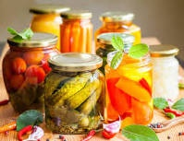
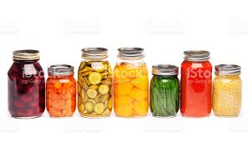
Sposoby na konserwowanie żywności
a)Suszenie
b)Zamrażanie
c)Puszkowanie
d) Solenie
e) Kiszenie
f) Pasteryzacja

Slide 3
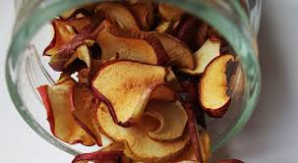
Suszenie
Suszenie żywności to jedna z najstarszych metod konserwacji znanej człowiekowi. Polega na usunięciu wody z produktu przez jej wyparowanie. Suszenie żywności znane było już w czasach prehistorycznych kiedy to suszono mięso.

Slide 4
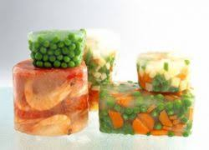
Zamrażanie
Zamrażanie produktów żywnościowych – jedna z najkorzystniejszych pod względem biologicznym form utrwalania żywności. Pozwala w maksymalnym stopniu zachować odżywcze, dietetyczne i organoleptyczne walory świeżych produktów.

Slide 5
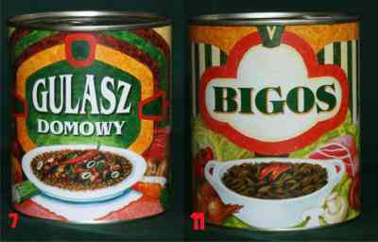
Puszkowanie
Konserwa – potoczne określenie produktu żywnościowego w puszce, słoju lub plastikowym pojemniku, charakteryzującego się wydłużonym okresem przydatności do spożycia. Trwałość produktów zapewnia proces sterylizacji oraz szczelność opakowania chroniąca przed dostępem powietrza i zanieczyszczeń. Do niektórych produktów dodawane są także chemiczne środki konserwujące, np. azotan sodu lub azotan potasu w przetworach mięsnych.

Slide 6
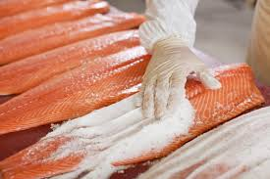
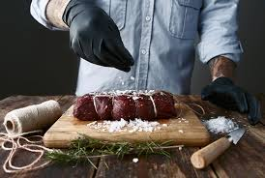
Solenie
Solenie-dodanie dużej ilości soli (18%); w celu konserwacji soli się głównie mięso oraz ryby.

Slide 7
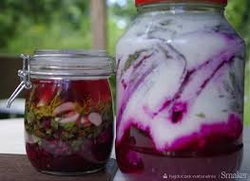
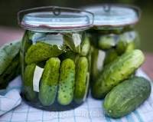
Kiszenie
Kiszenie–sposób konserwacji żywności przeznaczonej do spożycia lub na paszę, opierający się na procesie fermentacji mlekowej przeprowadzanym przez bakterie mlekowe.

Slide 8
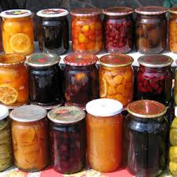
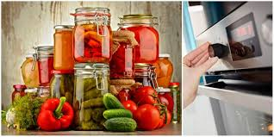
Pasteryzacja
technika konserwacji za pomocą odpowiednio dobranego podgrzewania produktów spożywczych, tak aby zniszczyć lub zahamować wzrost drobnoustrojów chorobotwórczych lub enzymów przy jednoczesnym zachowaniu smaku produktów i uniknięciu obniżenia ich wartości odżywczych.

Slide 9
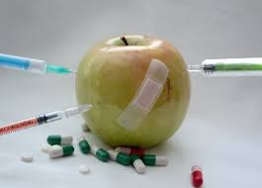
Konserwanty
Konserwant, środek konserwujący – związek chemiczny lub mieszanina związków, powodująca przedłużenie przydatności do spożycia (lub trwałości) produktów spożywczych i przemysłowych. Konserwanty mają za zadanie zapobieganie rozwojowi bakterii, grzybów i wirusów.

Slide 11
Sorbiniany
Sorbinian potasu – organiczny związek chemiczny, sól potasowa kwasu sorbinowego. Jego zakres stosowania i właściwości są prawie takie same, jak dla kwasu sorbowego, jednakże forma potasowa jest lepiej rozpuszczalna w wodzie.

Slide 12
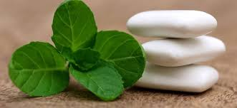
Benzoesany
Benzoesan sodu, E211, C 6H 5COONa – organiczny związek chemiczny, sól sodowa kwasu benzoesowego, stosowana jako konserwant żywności. Na skalę przemysłową uzyskuje się go syntetycznie

Slide 13
Siarczany(IV)
Siarczany – sole lub estry kwasu siarkowego

Slide 14
Fenole i mrówczany
Fenole – związki organiczne zawierające grupy hydroksylowe związane bezpośrednio z atomami węgla w pierścieniu aromatycznym (w przeciwieństwie do alkoholi aromatycznych, np. alkoholu benzylowego, w których grupa hydroksylowa przyłączona jest do alkilowego atomu węgla).
Mrówczany – sole lub estry kwasu mrówkowego

Slide 15
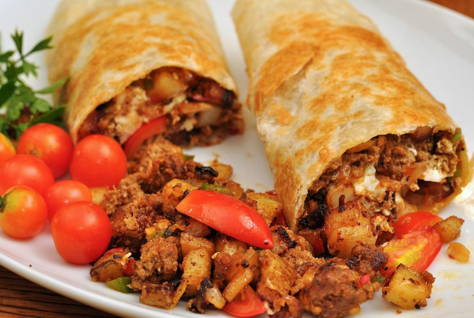
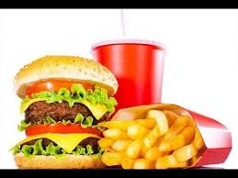
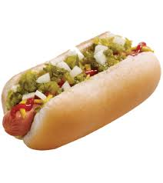
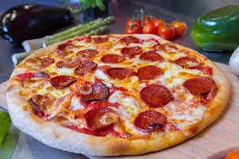
Niezdrowa żywność
Rodzaj pożywienia szybko przygotowywanego i serwowanego na poczekaniu, na ogół taniego. Zwykle posiada ono wysoką wartość kaloryczną – zawiera dużą ilość tłuszczów i węglowodanów, przy równoczesnym niedoborze cennych dla organizmu substancji – błonnika, witamin i minerałów.

Slide 16
Wykonawcy
Kuba Szymański
Albert Miśkiewicz

